Slide 1


Социальная адаптация детей средствами физической культуры и спорта
Родители нам в помощь
Школьный спортивный клуб «ФЕНИКС»

Slide 2

Школьный спортивный клуб
«ФЕНИКС»
В нашей школе все ребята очень любят баскетбол.
Но а так же все мы дружно поиграем в волейбол.
Очень нравится нам теннис, так же бокс и бадминтон,
А о том, как ходим в фитнесс, мы расскажем вам потом.
Для мальчишек очень важен их любимый вид - футбол,
Каждый же и них мечтает забивать в ворота гол.
Очень много видов спорта наш объединяет клуб.
Здесь найдешь себе, конечно, и друзей ты, и подруг.
Феникс - символ возрожденья, и об этом знаем мы.
Пусть сегодня возродится спорт для всей нашей страны.
Девиз:
«Феникс» - спорт! «Феникс» семья!
«Феникс» - вместе ты и я!

Slide 3
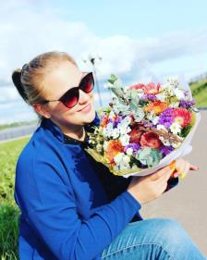
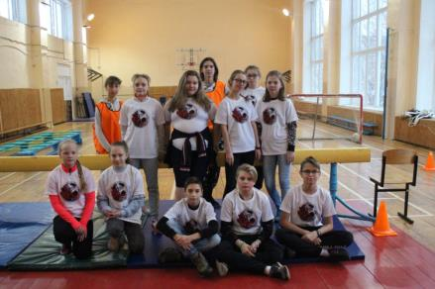
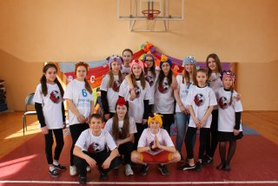
Руководитель ШСК «ФЕНИКС»
Мухина Алёна Игоревна, учитель физической культуры
первой квалификационной категории
Совет школьного спортивного клуба «ФЕНИКС»

Slide 4
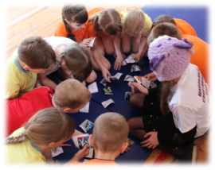
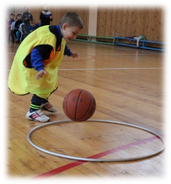
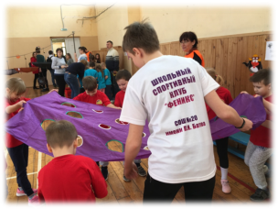
Участники ШСК «Феникс»
Педагогический коллектив
Учащиеся школы и города
Родители
Педагог-психолог и специалисты медицинских учреждений
Педагоги дополнительного образования
Социальные партнёры

Slide 5
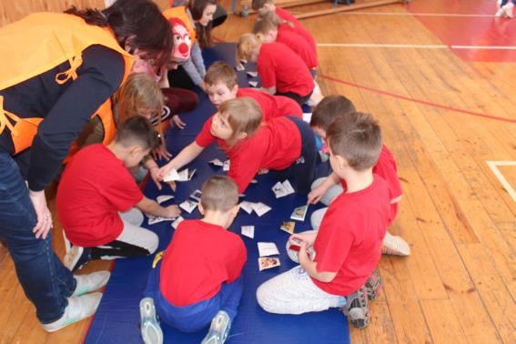
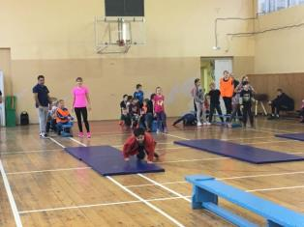
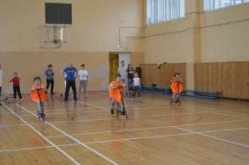
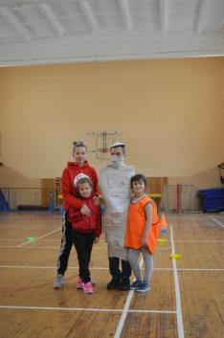
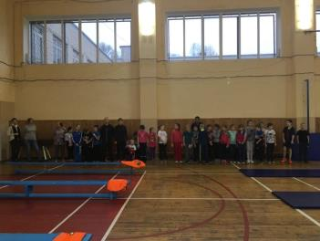
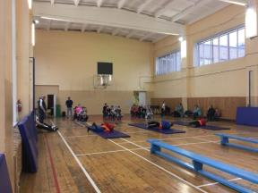
Веселые субботы

Slide 6

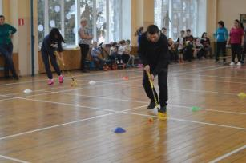
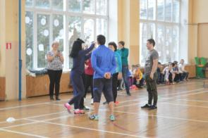
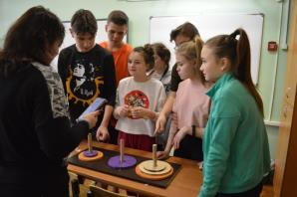
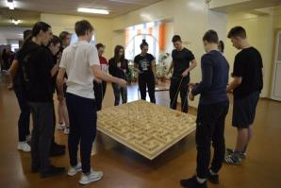
Занимательное ПДД
Самбо в школы
Муравейник
«Время покажет

Slide 7
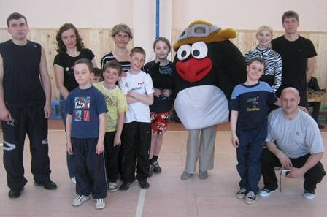
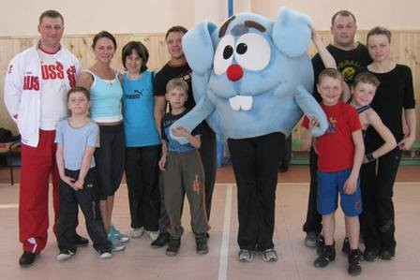
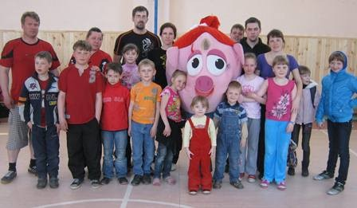
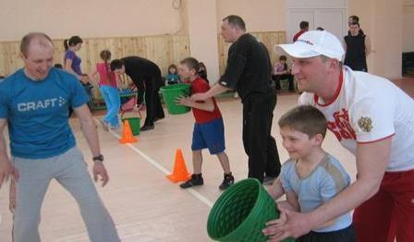
«Родители нам в помощь»

Slide 8
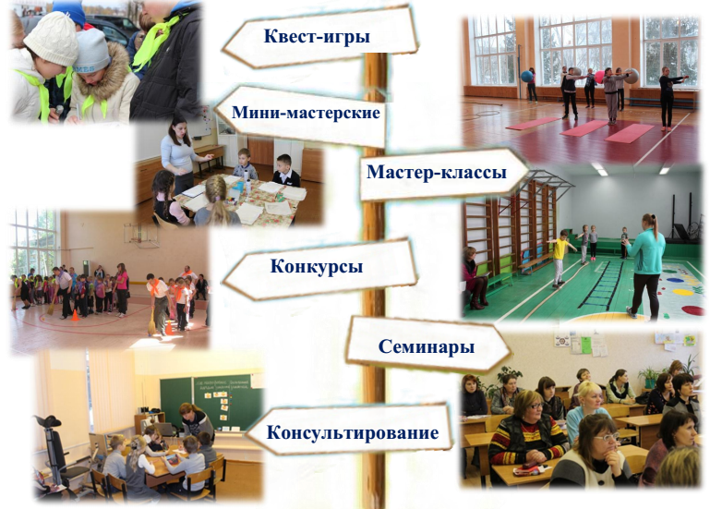
Формы организации деятельности

Slide 9
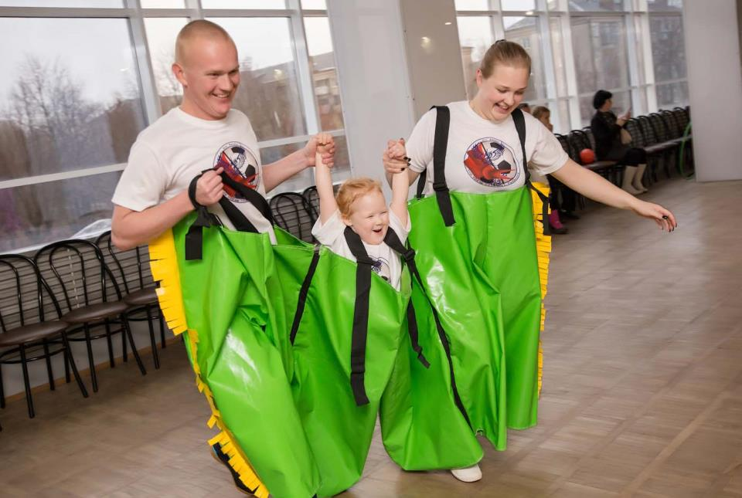
«Личный пример»

Slide 10
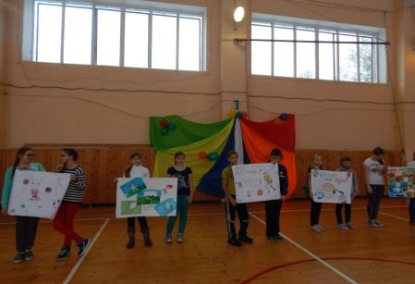
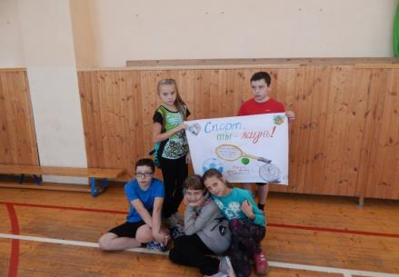
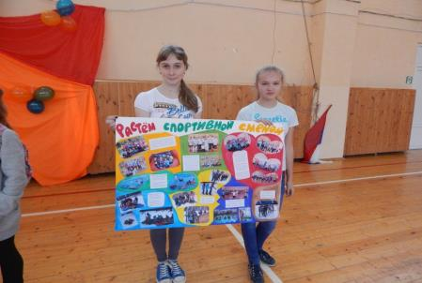
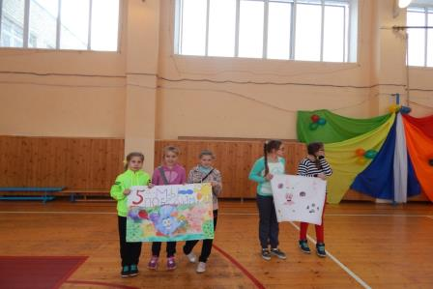
Воспитание культуры болельщика

Slide 11
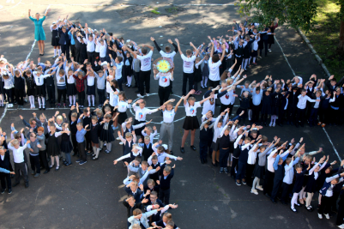
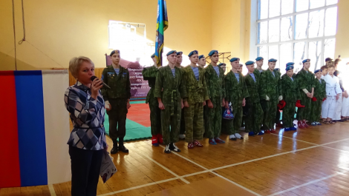
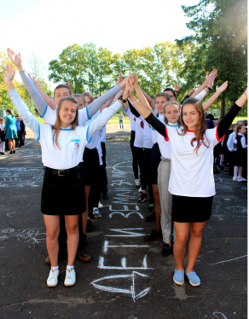
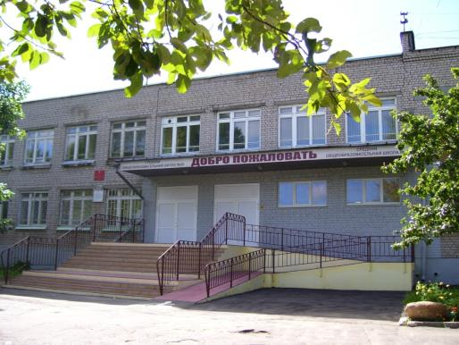

Slide 12
Спасибо за внимание

